Slide 1
Тоголок Молдо Өмүрү жана чыгармачылыгы

Slide 2
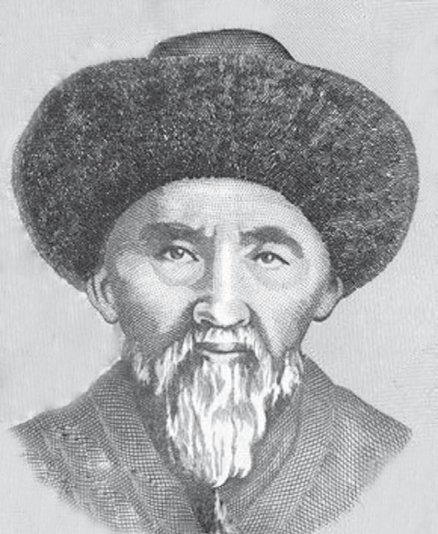
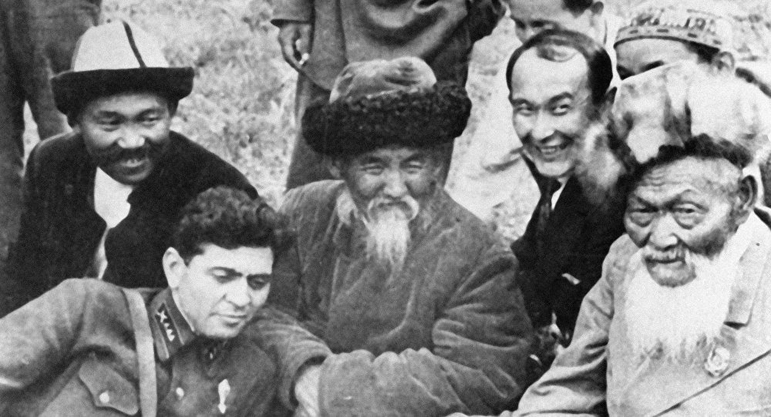
Тоголок Молдо 1860-жылы
Ак-Талаа районундагы Куртка деген айылда туулган жазма акын жана манасчы.

Slide 3
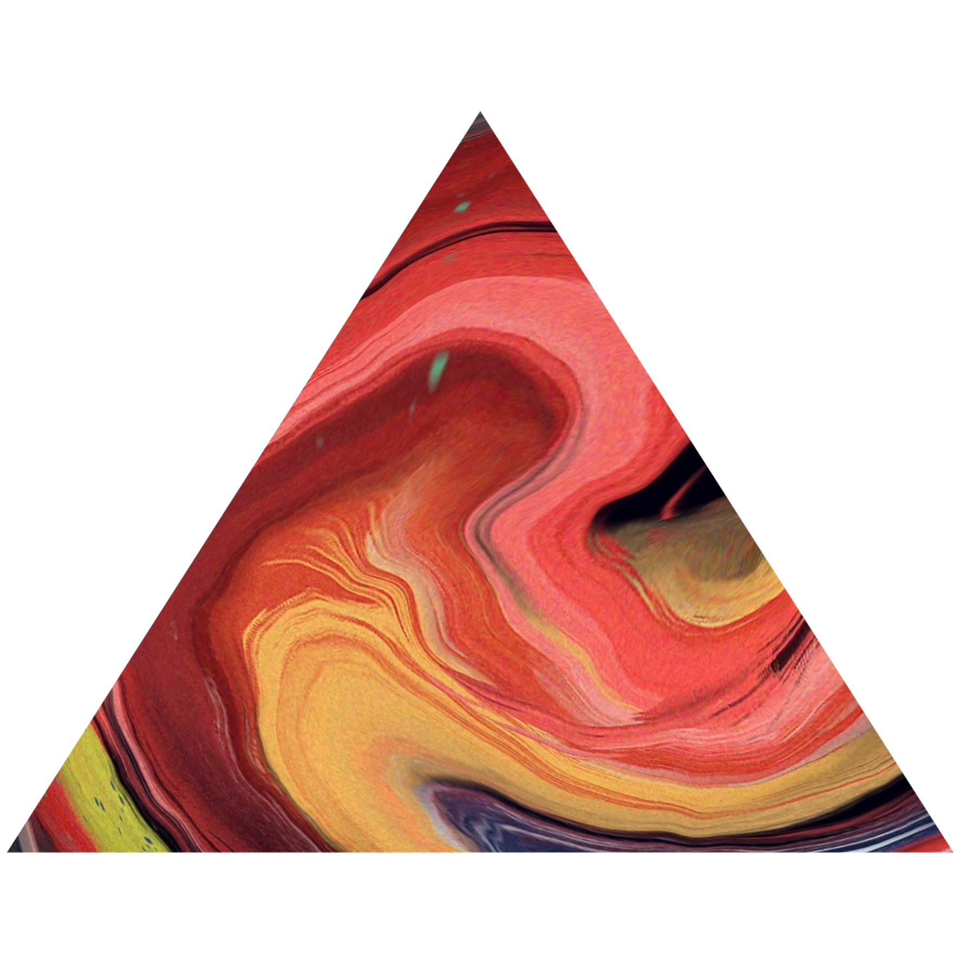
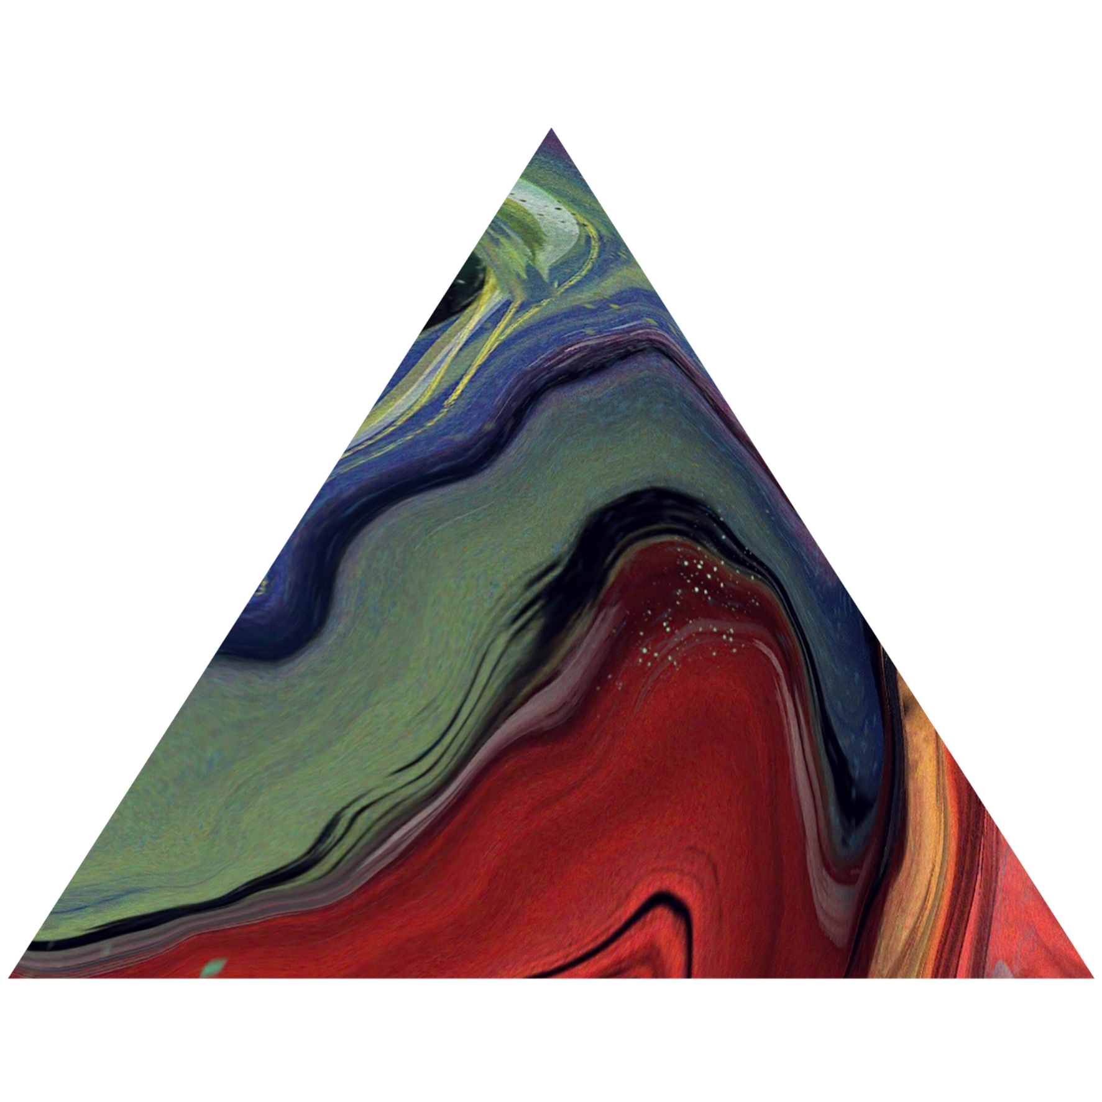
Тоголок Молдонун өз аты Абдырахман уулу Байымбет
Байымбеттин атасы Абдрахман кыргыз ырларын мыкты билген, эл арасында ырдай калып жүргөн шыктуу адам болгон.

Slide 4
Эл оозунда айтылып жүргөндөргө караганда, эртелеп сабатын жоюп, тамга таанып калган кара тору тоголок жүздүү Байымбетти айылдагы келин-кесектер Тоголок Молдо деп тергеп алышкан. Эл оозуна алынып, акын гана эмес “Мaнасты”, “Семетей” менен “Сейтекти” айткан, аларды кагаз бетине түшүргөн чебер катары тарыхта калган аты да ушул Тоголок Молдо.

Slide 5
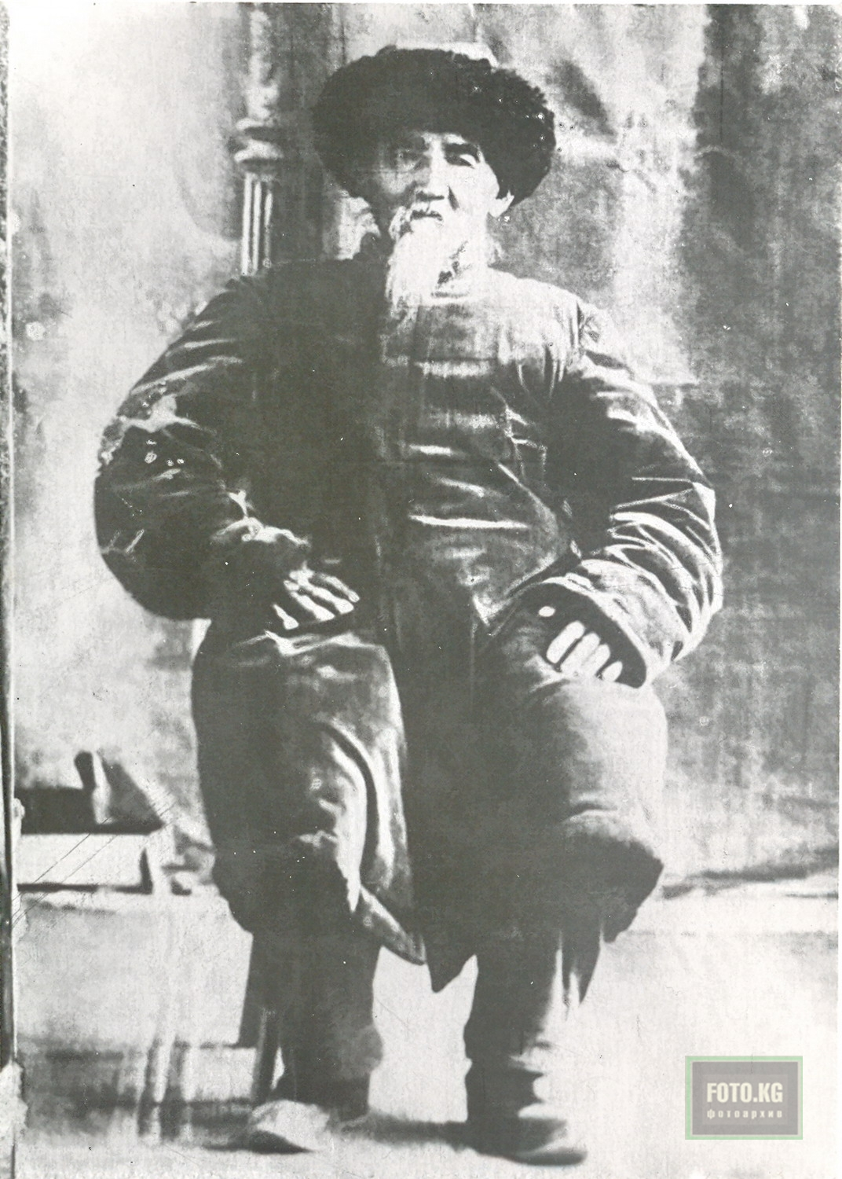
Чүй өрөөнүндө жашап жүрүп, Байымбет кыргыз менен казактын атактуу төкмө акындары менен таанышат. Ошол эле жылдары "Манас" айтууга да кызыгып, атактуу манасчы Тыныбектен таалим алат. Бул туурасында өзү мындай деп жазган:
Он сегиз жашка келгенде,
Акын болдум атанып.
“Манасты” бүт үйрөндүм,
Тыныбектен жат алып.

Slide 6
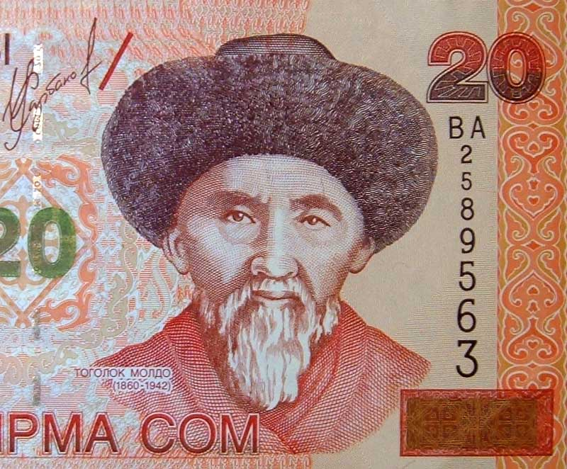
Акындын алгачкы китеп түрүндө басылып чыккан "Насыят" аттуу чыгармасы 1925-жылы Москвада жарык көргөн. Көзү өткөнгө чейин дагы эки чыгармалар жыйнагы жана акындын аткаруусундагы "Семетейден" үзүндү ("Майдан" деген ат менен) жарык көргөн.

Slide 8
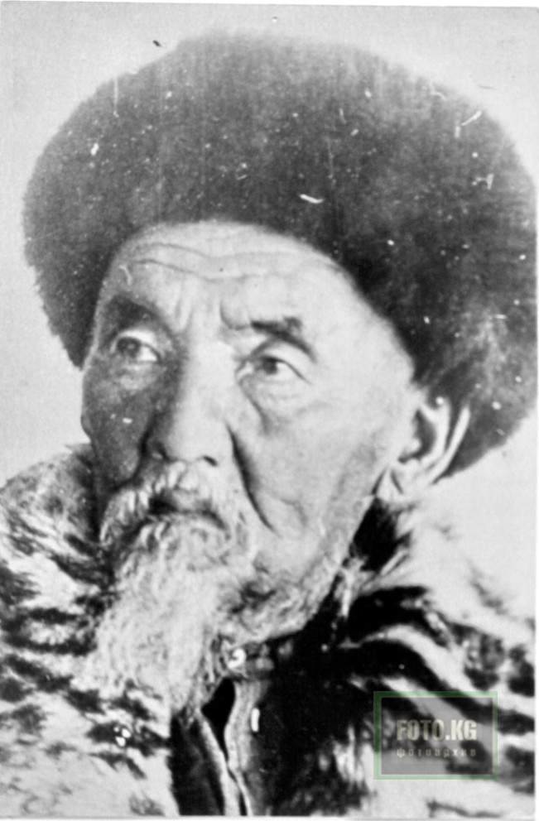
Тоголок Молдо
1938-жылдан бери СССРдин Социал партиясынын мүчөсү болгон. 1939-жылы кыргыз искусствосунун жана адабиятынын Москвада өткөн биринчи декадасынын катышуучусу, “Ардак Белгиси” орденинин ээси.

Slide 9
Тоголок Молдонун ( Байымбет Абдрахмановдун ) чыгармалары:
”Кемчонтой”,
“Куштардын аңгемеси”,
“Жер жана анын балдары”,
“Эшек жана булбул”,
“Талым кыз менен Көбөктүн айтышы”,
“Үрпүкан”,
“Арман жаш”,
“Эркек жана аялдын сыры”,
“Кара көз”,
“Ак келин”,

Slide 10
“Армияга арнайлы”
“Биз даярбыз”,
“Жетишкенбиз, жеңебиз”,
“Өскөн чак жана кайраттуу күн”
“Насыят”,
“Телибай тентек”,
“Жети таз менен жеке таз”,
“Кемпир чал”,
“Бабырган”,
“Каркыра менен түлкү”,
“Бөдөнөнүн түлкүнү алдаганы”,
“Кыз Кенжекенин арманы”,
“Чалга берген кыздын арманы”,
“Аткантаң менен Сүйгөнбай”,
“Аялдар азаттыгы”,
“Тарых жана түпкү аталар”,
“Кыргыз тарыхы”,
“Уруунун бөлүнүштөрү”,
“Жаңыл Мырза”,
“Шырдакбек”,
“Эр Эшим”,
“ Тайлак баатыр”,
“Мендирман”,
“Жусуп менен Зулайка”,
“Козу менен көрпөштөй”,
“Боз жигит менен Жамал”,
“Музыкантчылар”,
“Ийнелик менен кумурска”,
“Пил менен кандек”,
“Коркок коён”,
“ Бөрү менен түлкүнүн достугу”,
“ Кожонун аңгемеси” ж.б.

Slide 11
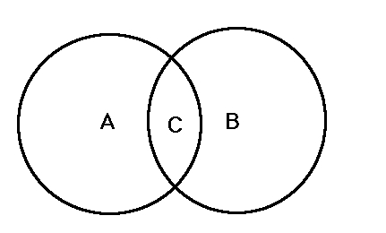
Окшоштуктары жана айырмачылыктары

Slide 12
Тоголок Молдо
Калык Акиев

Slide 13
Тоголок Молдо
Калык Акиев
1860-жылы азыркы Ак-Талаа районундагы Куртка деген жерде туулган.
Байымбет эл арасында Тоголок Молдо деп аталып калган.
Ар кимге малай болуп 10 жылча иштеген.
Байымбет - жазгыч акын , манасчы , дастанчы болгон .
Тамсил жанрына көп көңүл бурган.
Чыгармалары : „Дыйкандын аялынын кошогу“ , „Гүл ойрон “ , „Жаш балага берген кыздын арманы “
1883-жылы азыркы Жумгал районуна караштуу Кулжыгач айылында туулган. Калыктын бала чагы оор турмушта өткөн.
Кыргыздын Бекназар , Эсенаман , Жеңижок , Ниязалы ырчы-комузчуларынан таалим-тарбия алган.
Чыгармалары: „Жер кепеде өткөн күн“ , „Зилзала“, „Жокчулук“ ,„Баскан жол“ ,„Күлүсүн“ ж.б.
Акын
Комузчу Кедей үй-бүлөдө туулган
Ар кайсы бай-манаптардын малын багып жан сакташкан

Slide 14
Көңүл бургандарыңызга чоң ырахмат!✨
@alinendlos

